Slide 1
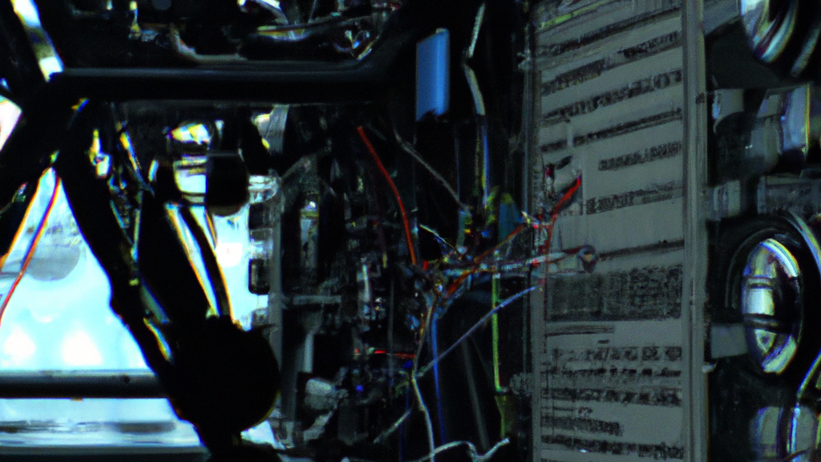
BÁO CÁO KIẾN TRÚC VÀ TỔ CHỨC MÁY TÍNH
Thiết kế ALU 8 bit biểu diễn các chức năng cộng, trừ, nhân, chia, and và or bằng số nguyên
GVHD:TS.PHẠM VĂN KHOA

Slide 2
TÓM TẮT
1. Giới thiệu về ALU
2. Sơ đồ khối của ALU
3. Khối Arithmetic unit
4. Khối Logic unit
5. Khối điều khiển (Mux2-1)
6. Khối ALU,Testbench
7. Kết quả mô phỏng

Slide 3
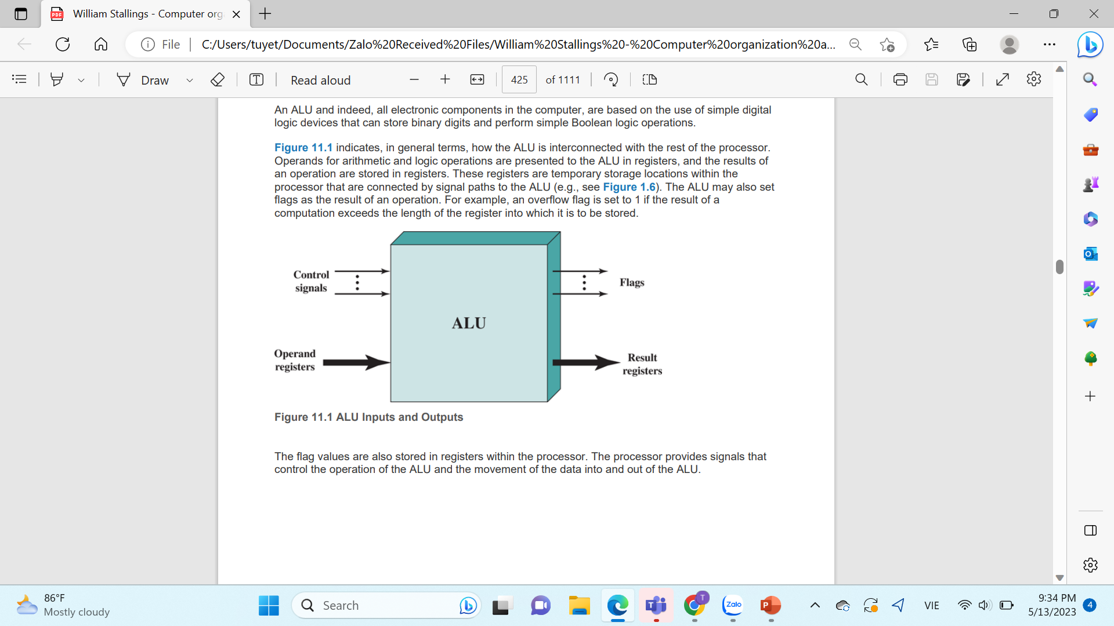
1. GIỚI THIỆU VỀ ALU
ALU (Arithmetic Logic Unit) là một thành phần của CPU (Central Processing Unit) trong máy tính, được sử dụng để thực hiện các phép tính số học và logic trên các dữ liệu đầu vào. Nó có thể thực hiện các phép toán như cộng, trừ, nhân, chia, phép tính AND, OR, XOR và nhiều phép tính logic khác. ALU cũng có thể thực hiện các phép tính bit-shift, so sánh số và các phép tính bù. ALU được xây dựng với một số bộ lệnh được tích hợp sẵn để xử lý các thao tác số học và logic được yêu cầu bởi các chương trình và hệ điều hành.

Slide 4
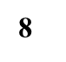
2. SƠ ĐỒ KHỐI
Cin
Remainder
ARITHMETIC UNIT
A
8
Op | S1 | S0 | Chức năng
0 | 0 | 0 | A+B
0 | 0 | 1 | A-B
0 | 1 | 0 | A*B
0 | 1 | 1 | A%B
1 | 0 | 0 | A and B
1 | 0 | 1 | A or B
Overflow_flag
B
8
MUX 2-1
G
0
8
Result
1
H
LOGIC UNIT
S0
S1
Op

Slide 5
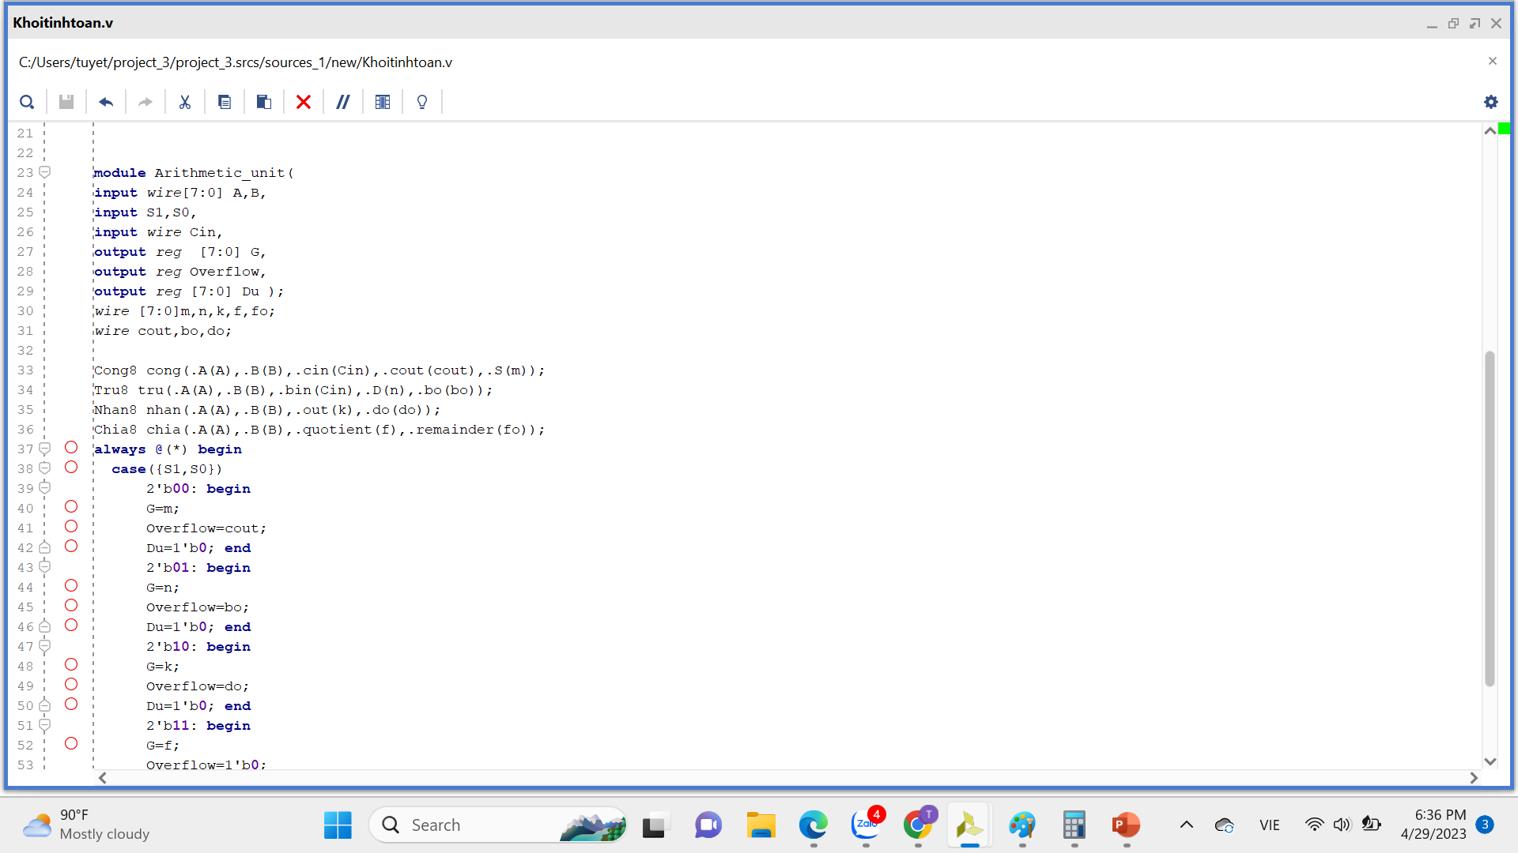

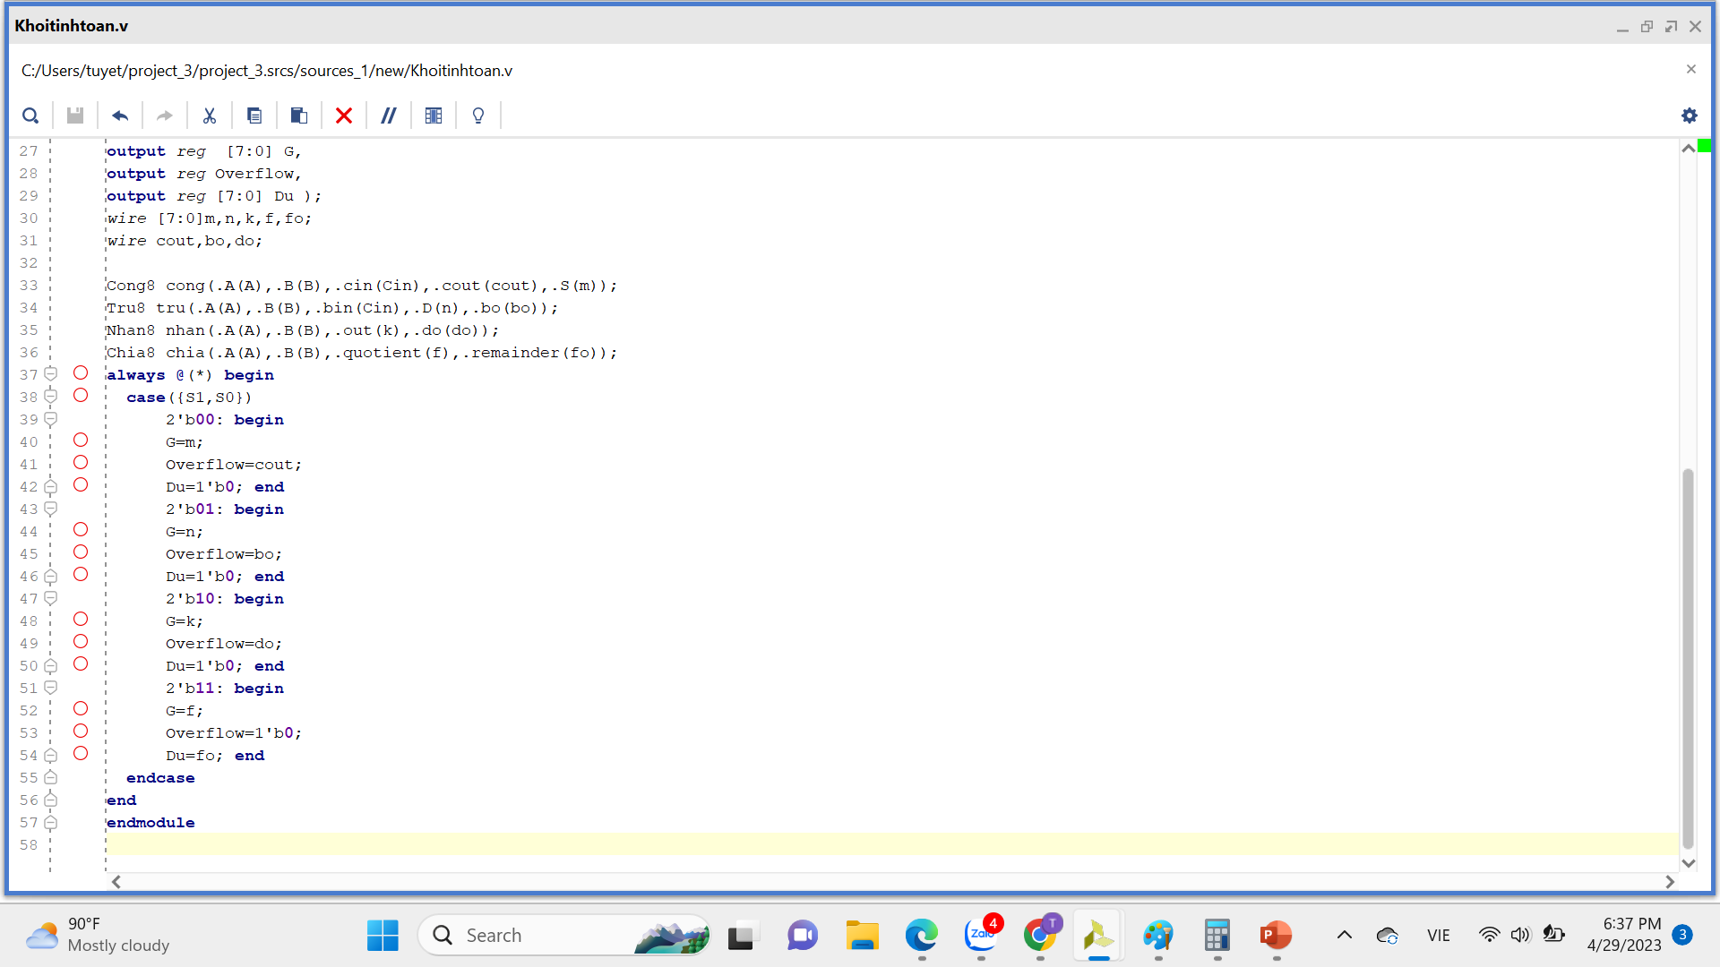
3. KHỐI ARITHMETIC UNIT

Slide 6
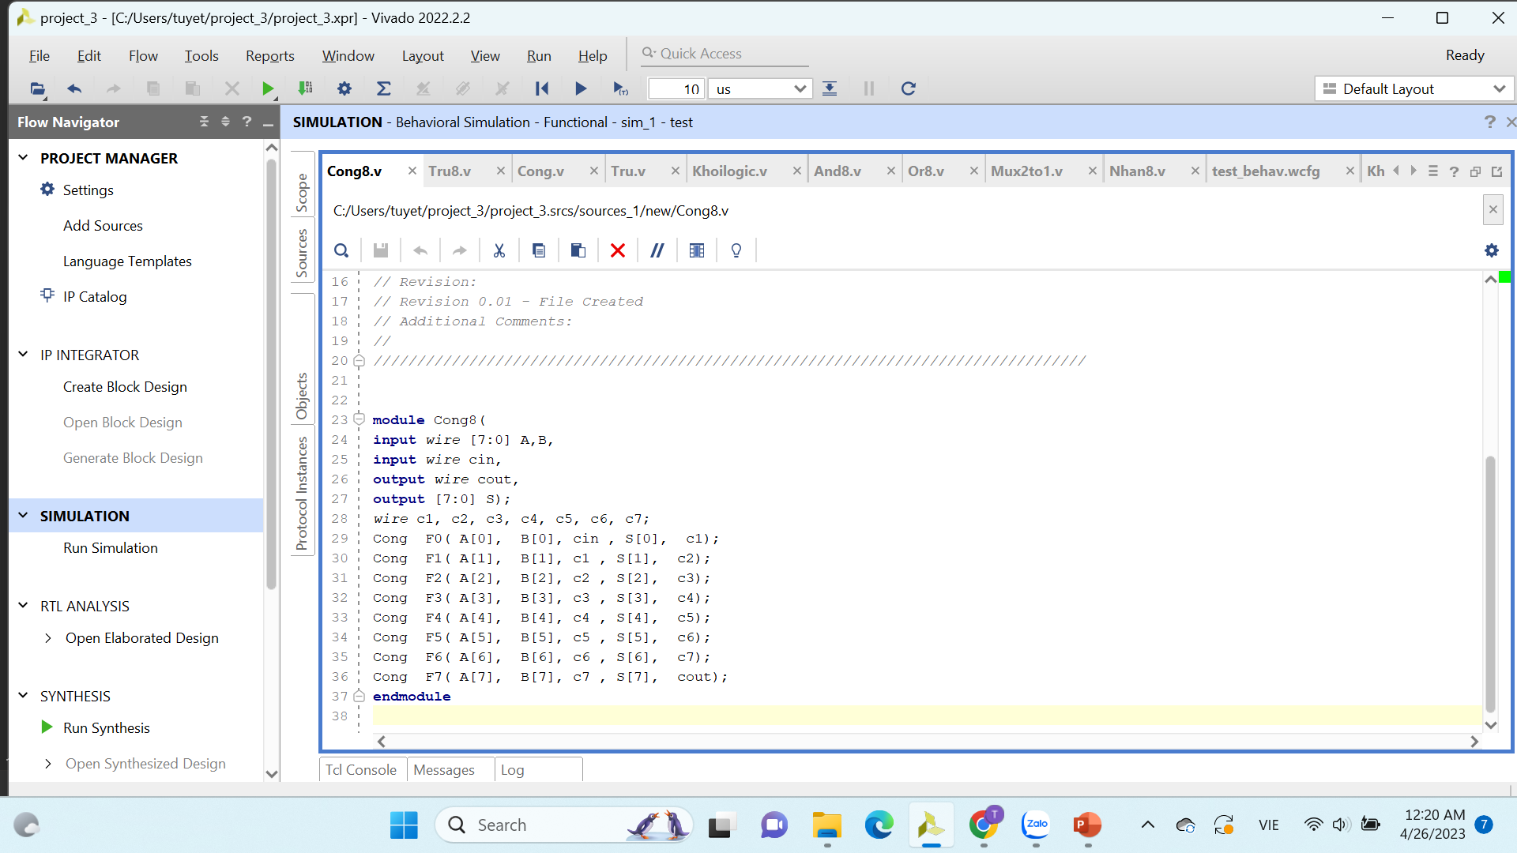
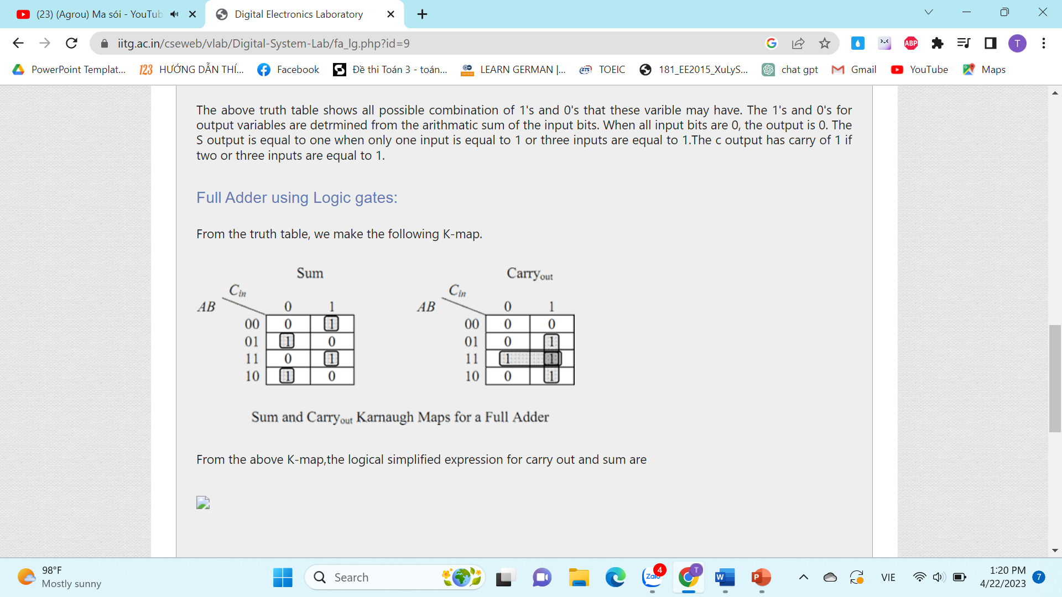
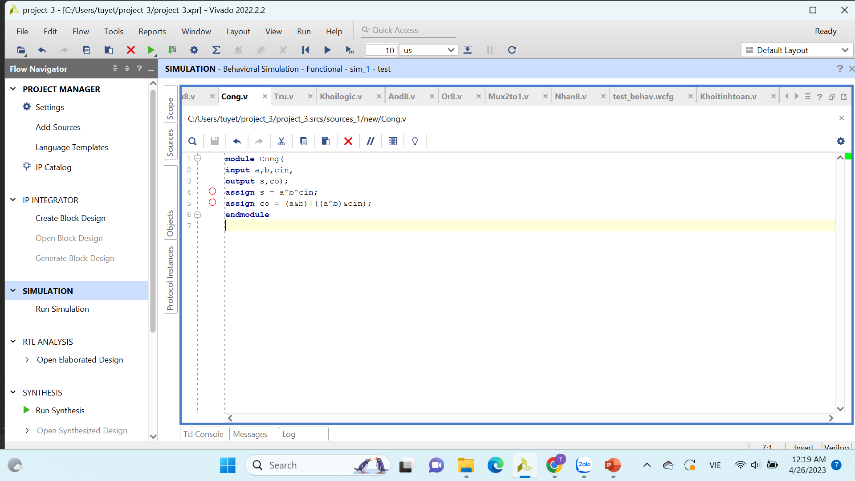
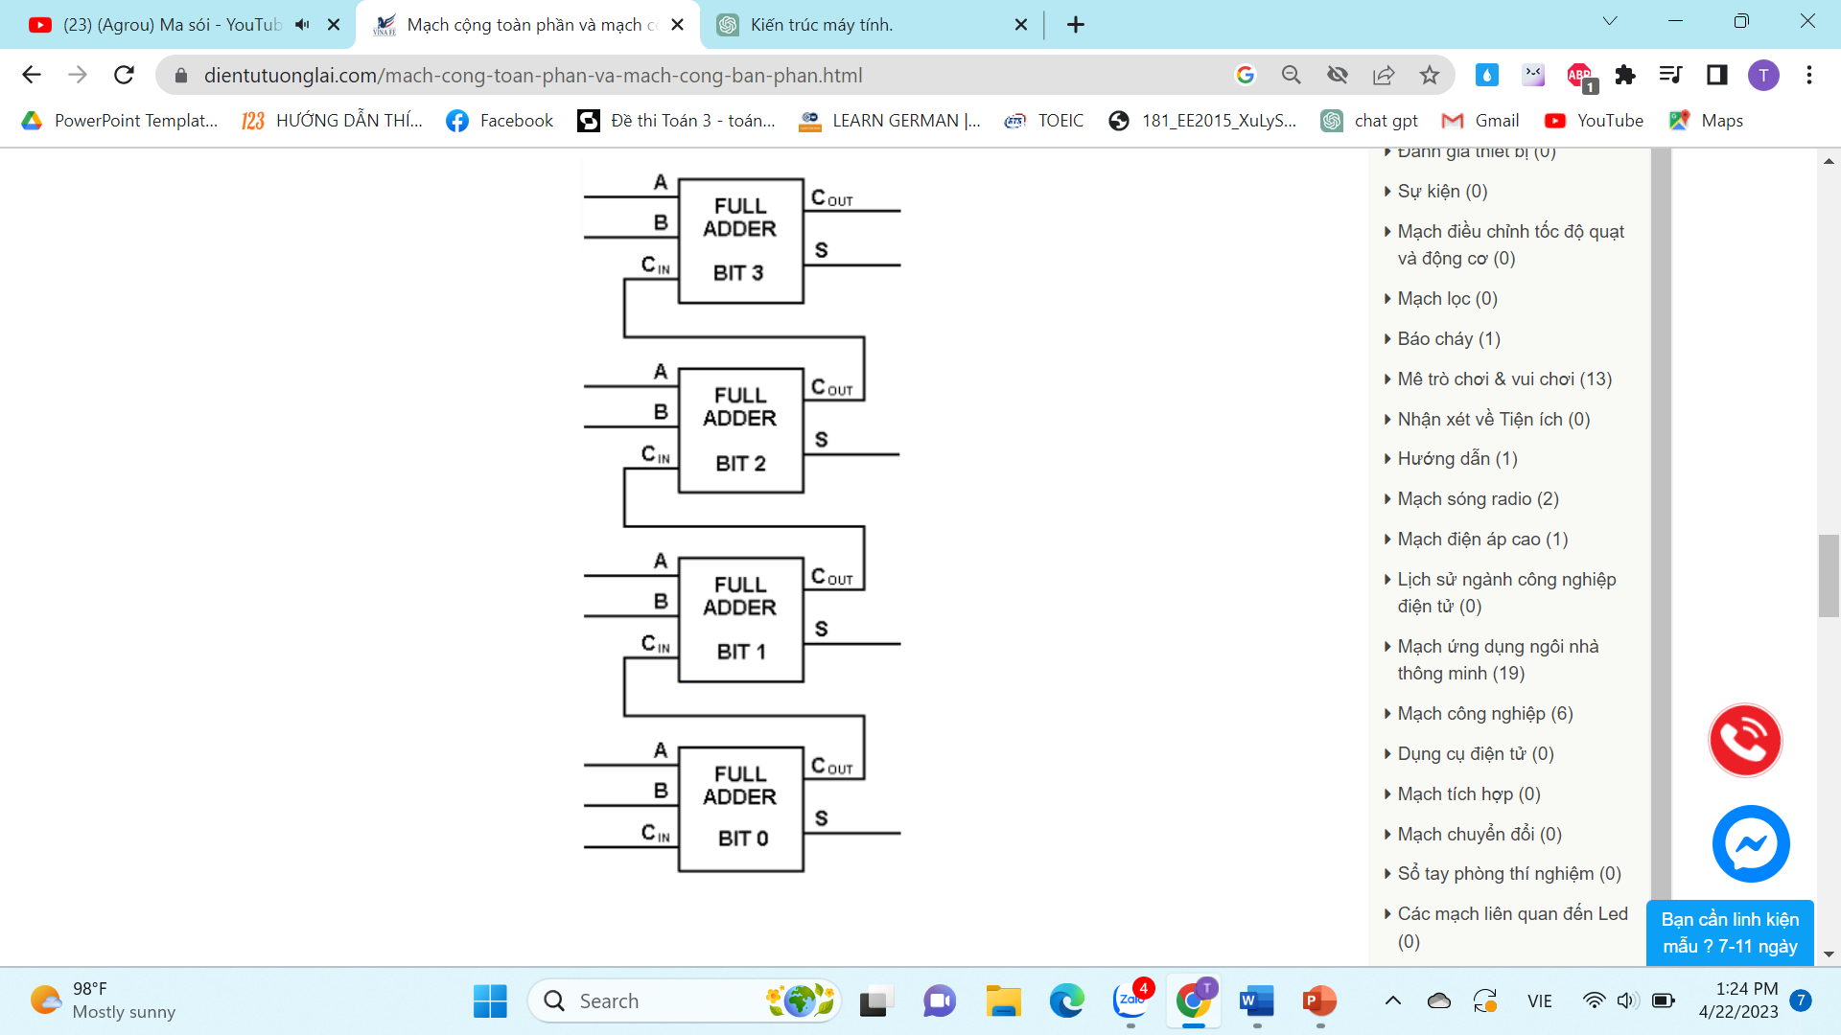
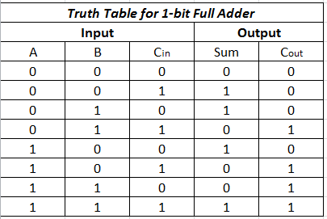
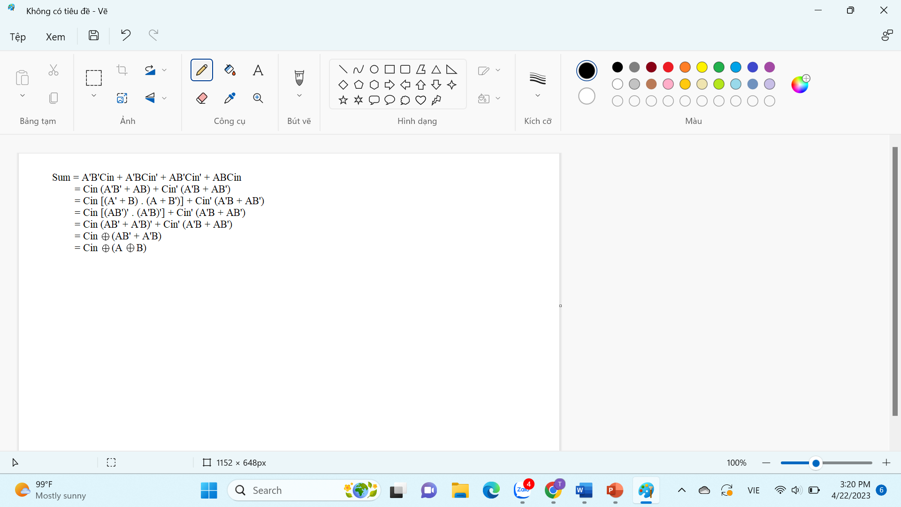
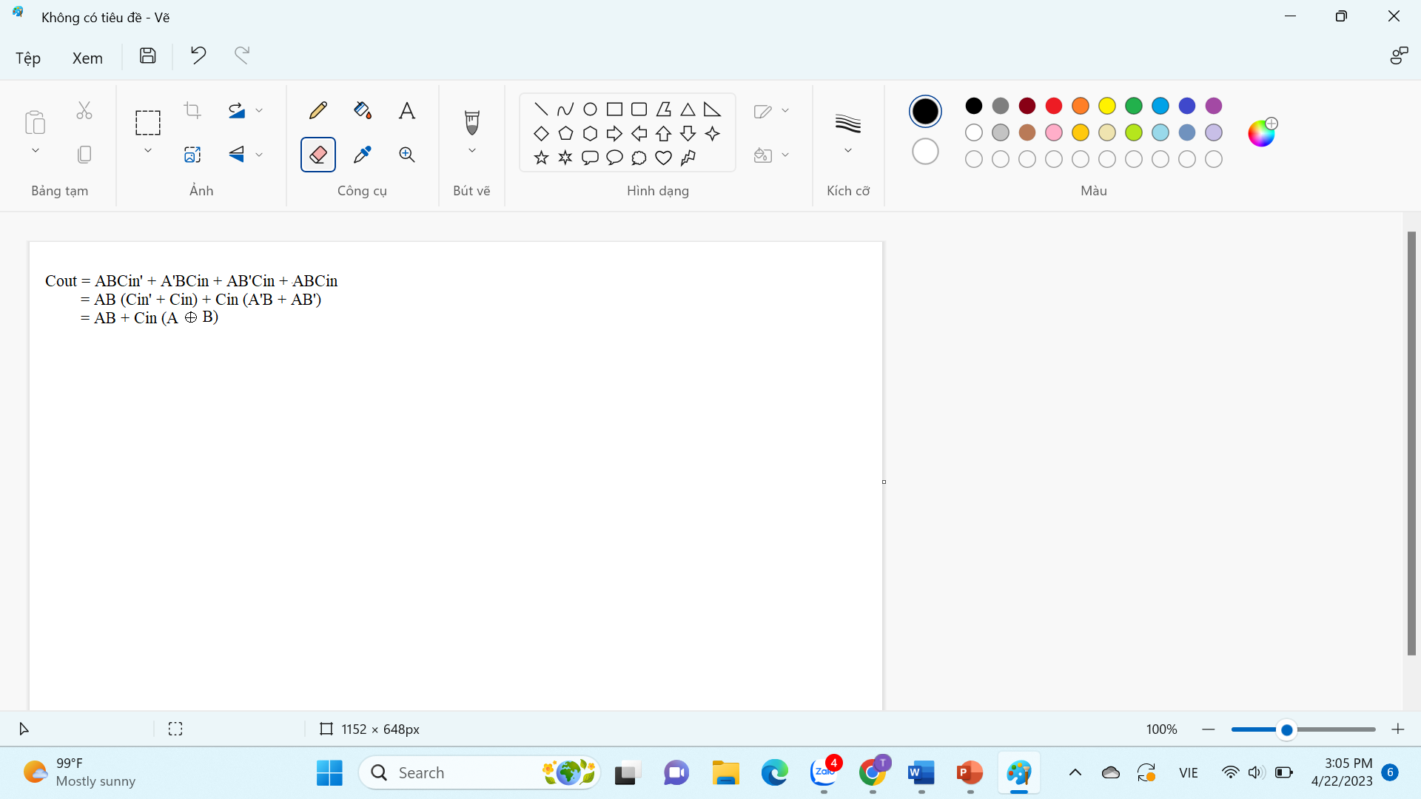
3.1.CỘNG (CONG8)

Slide 7
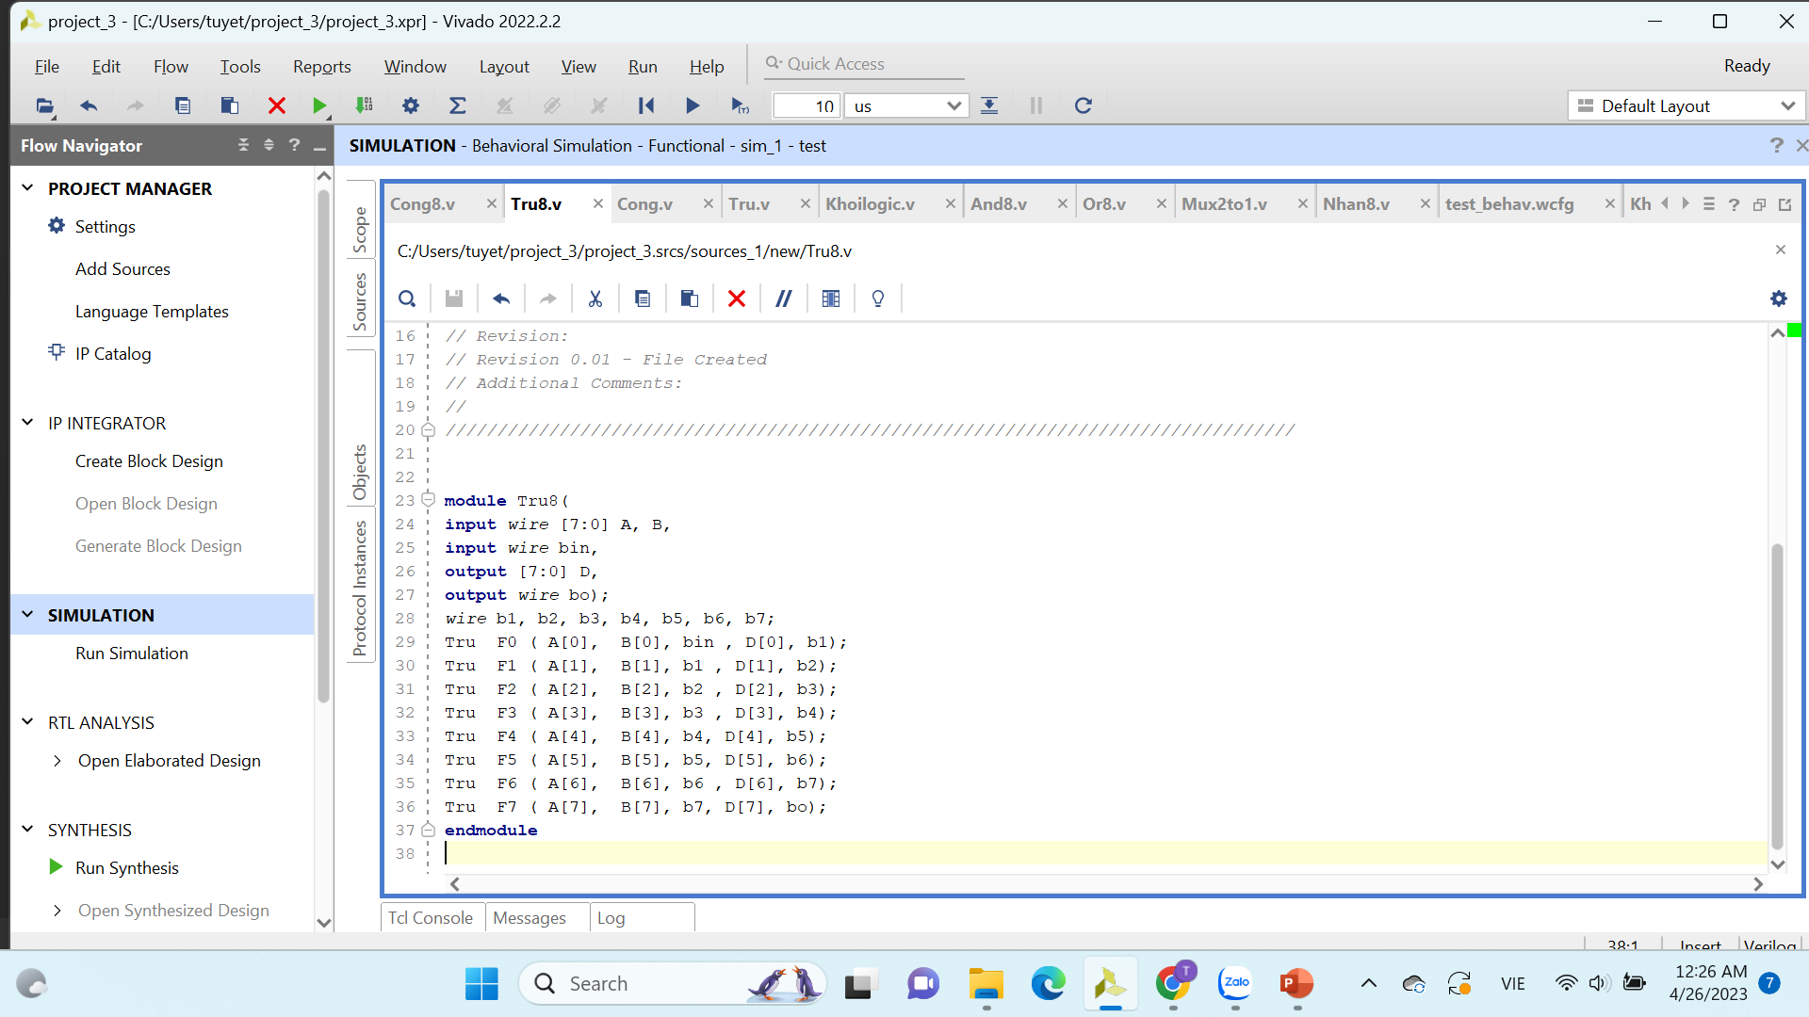
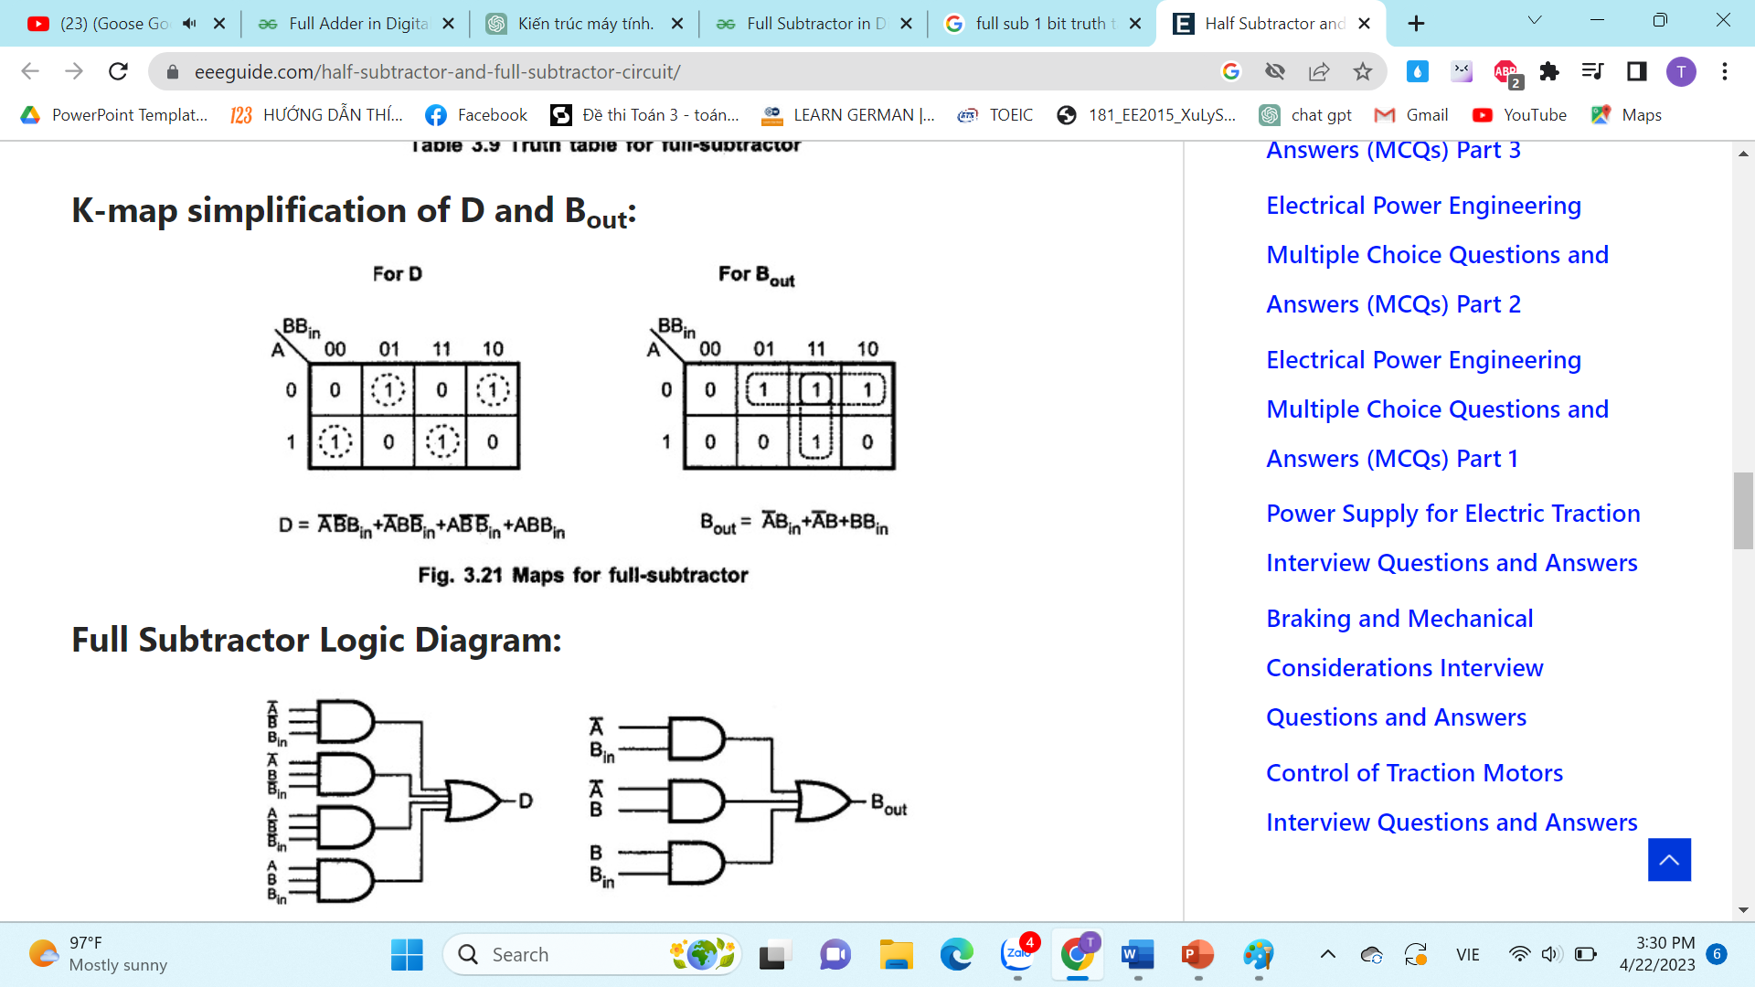
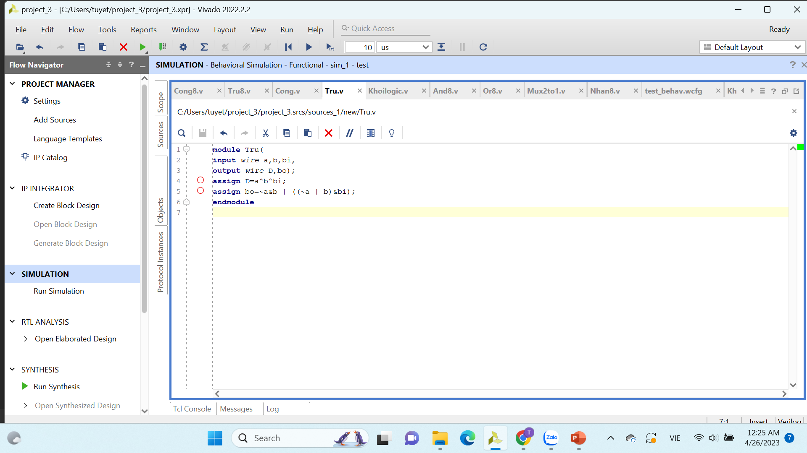
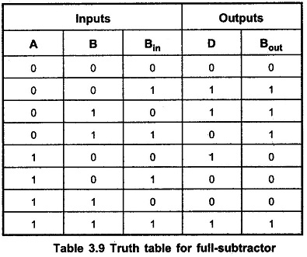
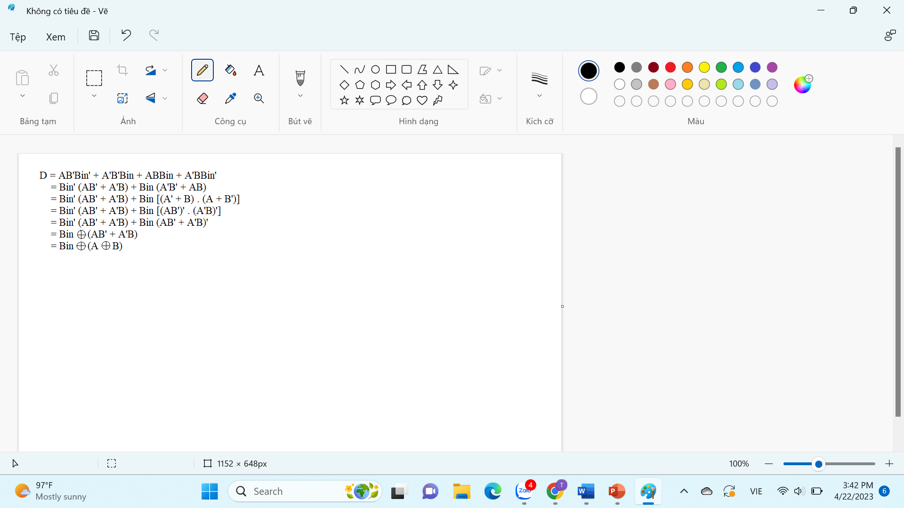
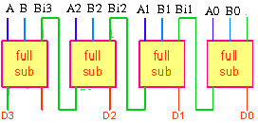
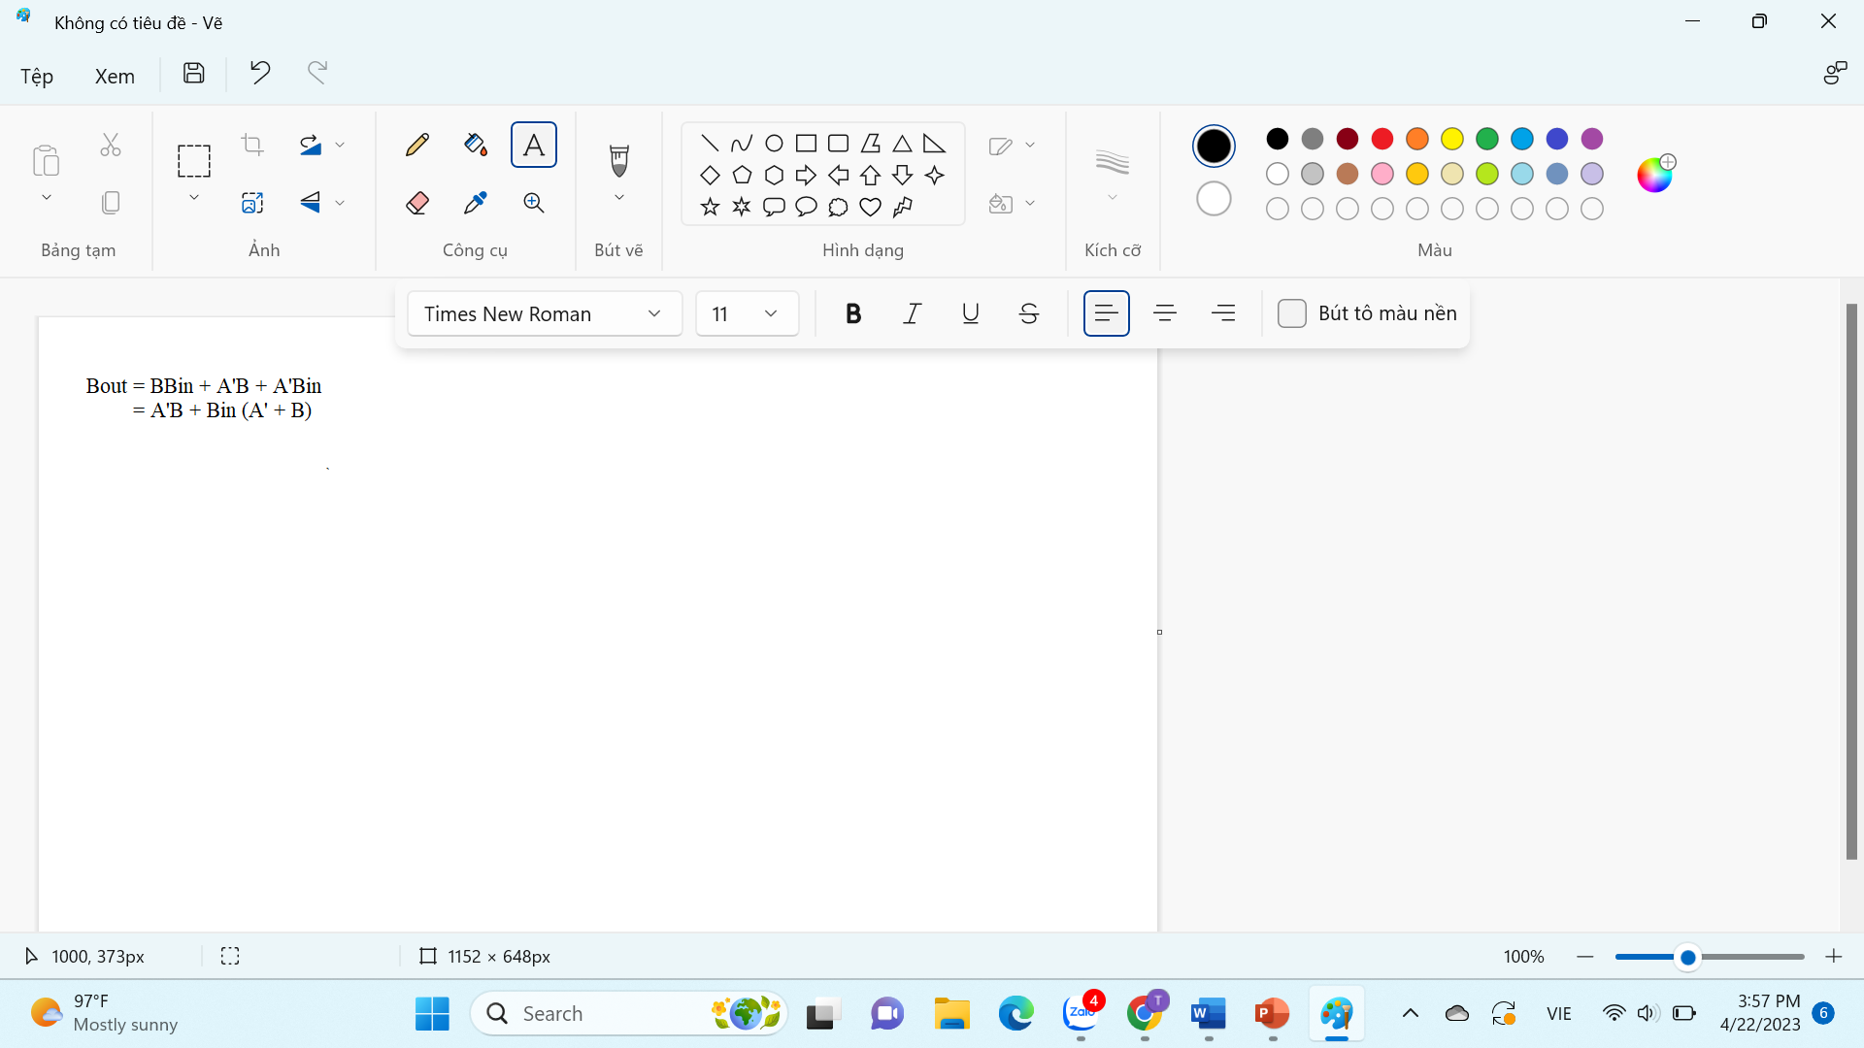
3.2. TRỪ(TRU8)

Slide 8
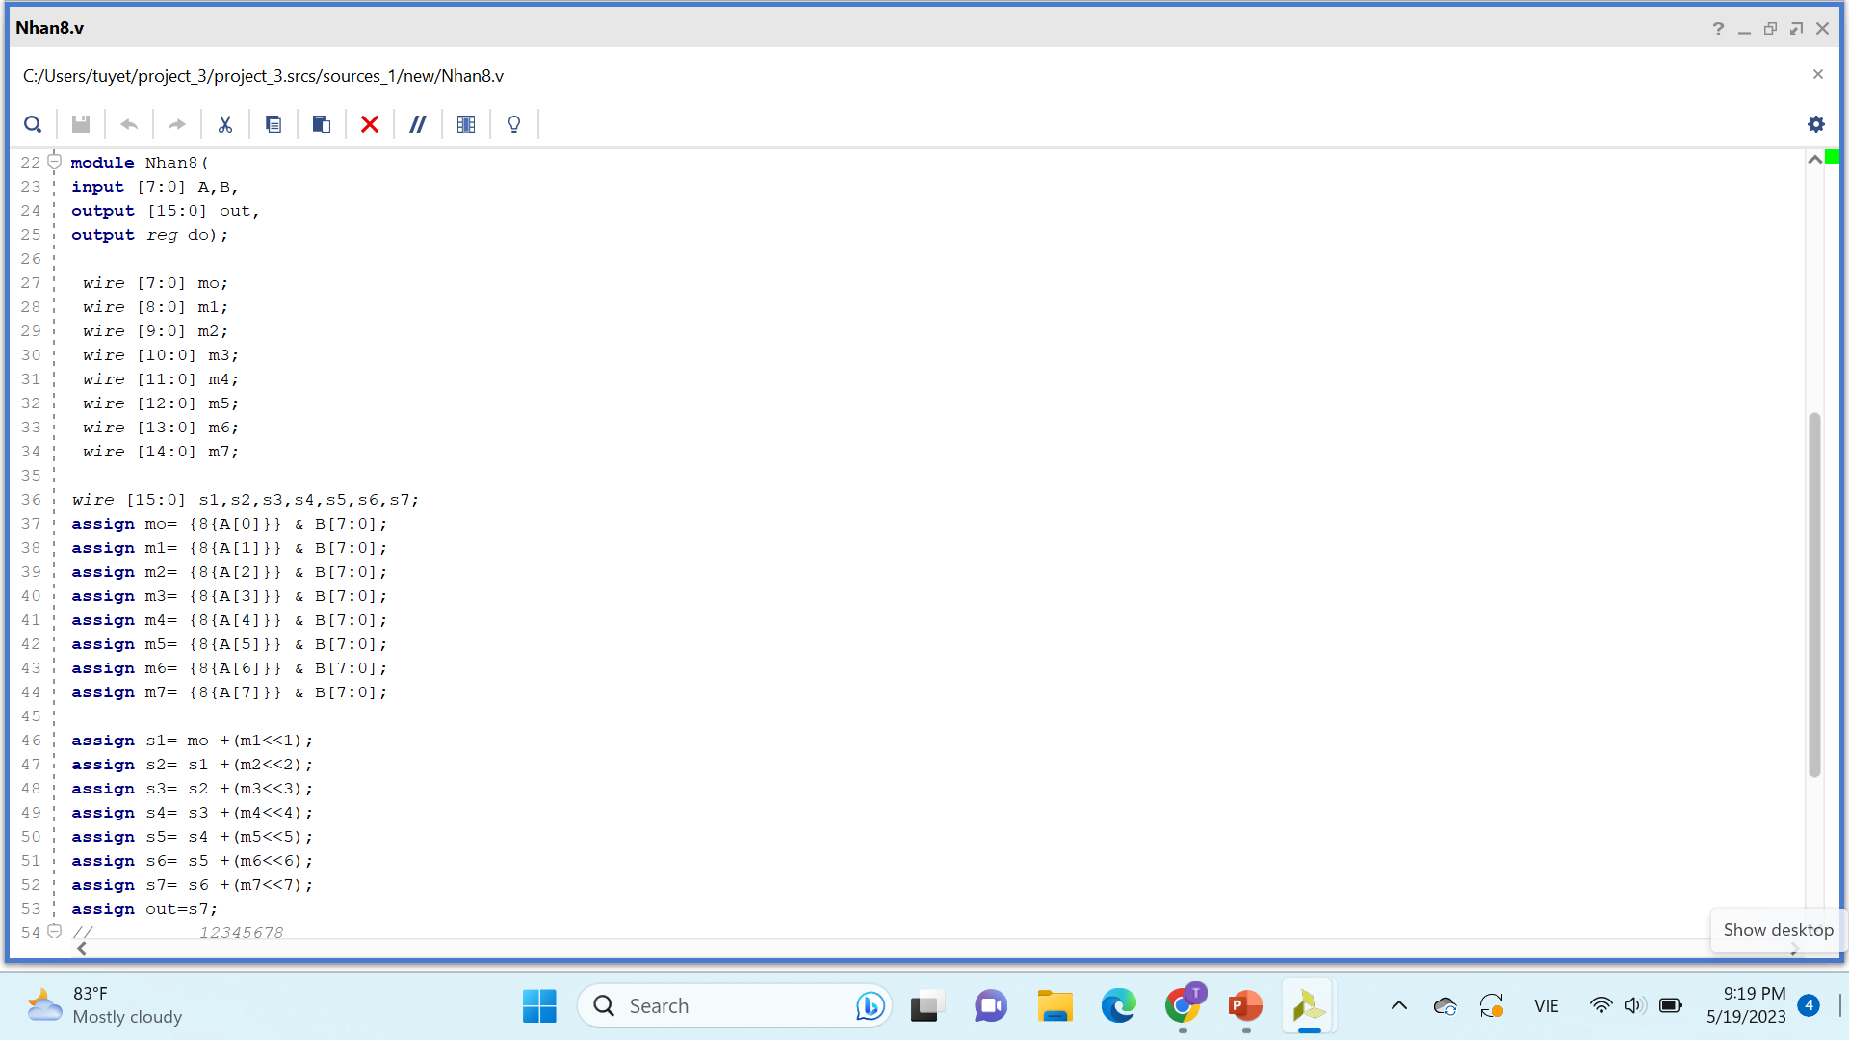
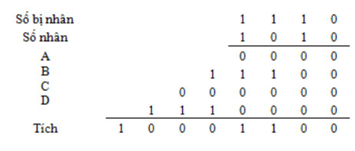
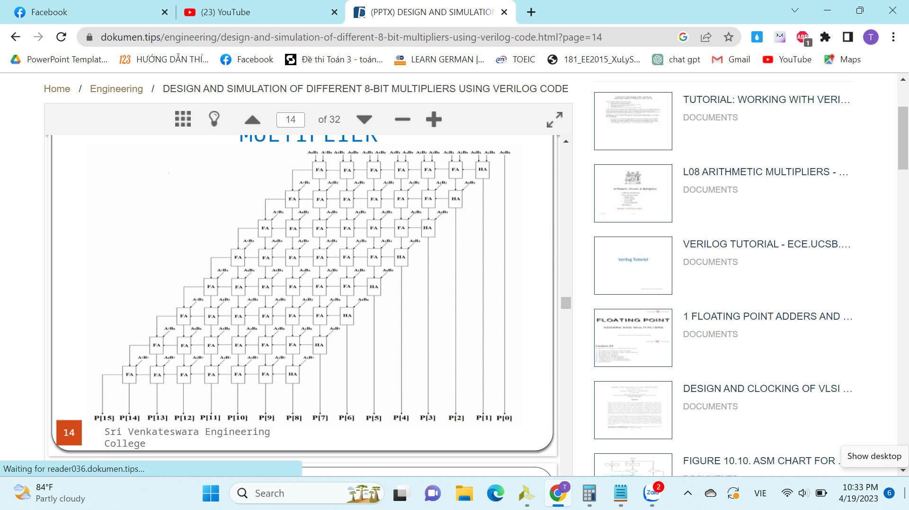
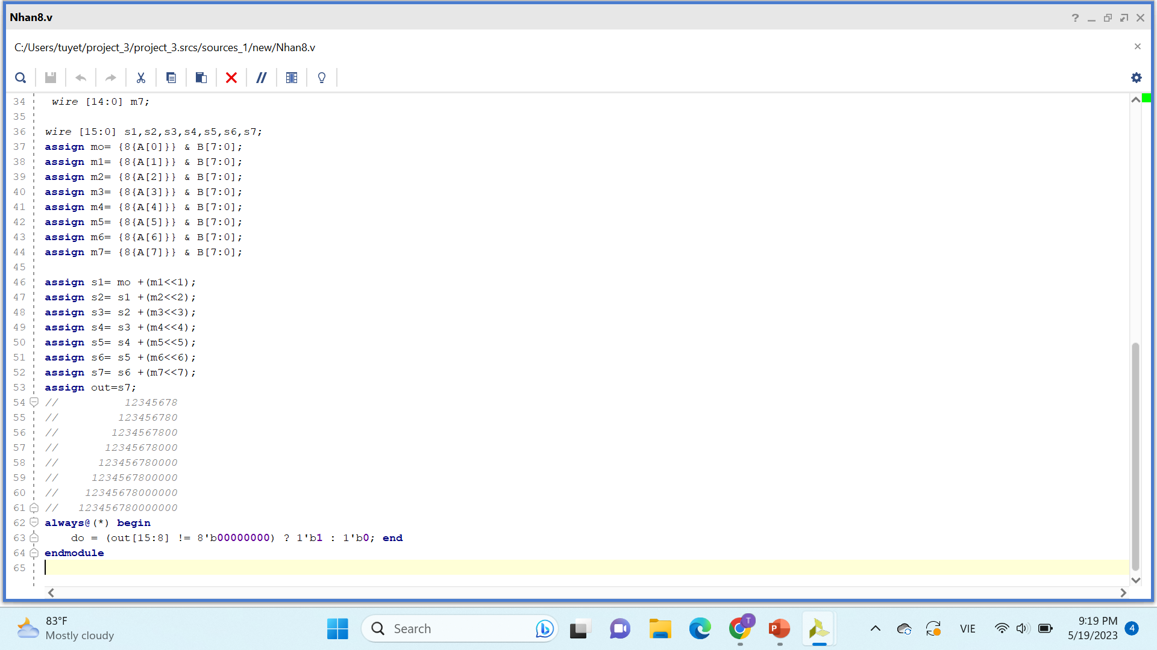
3.3. NHÂN(NHAN8)

Slide 9
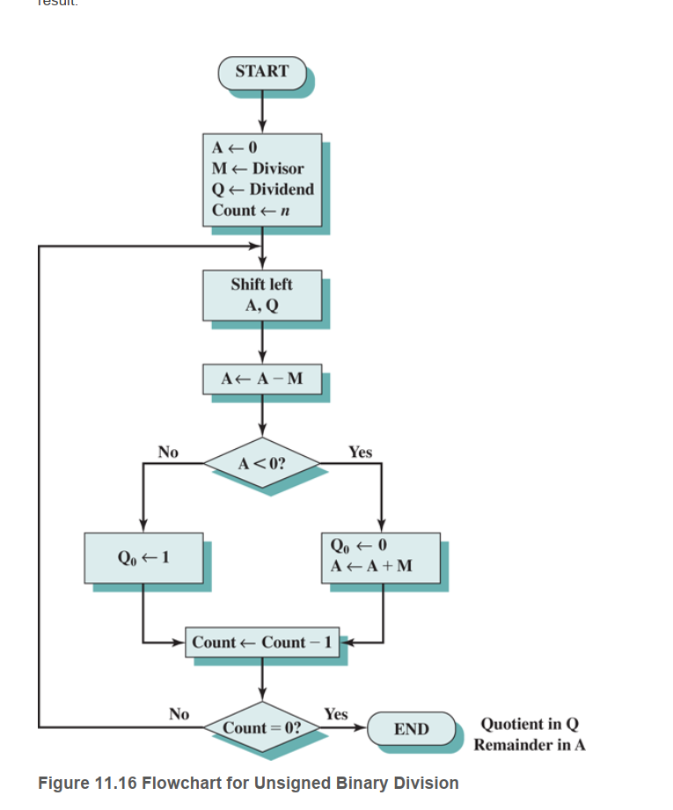
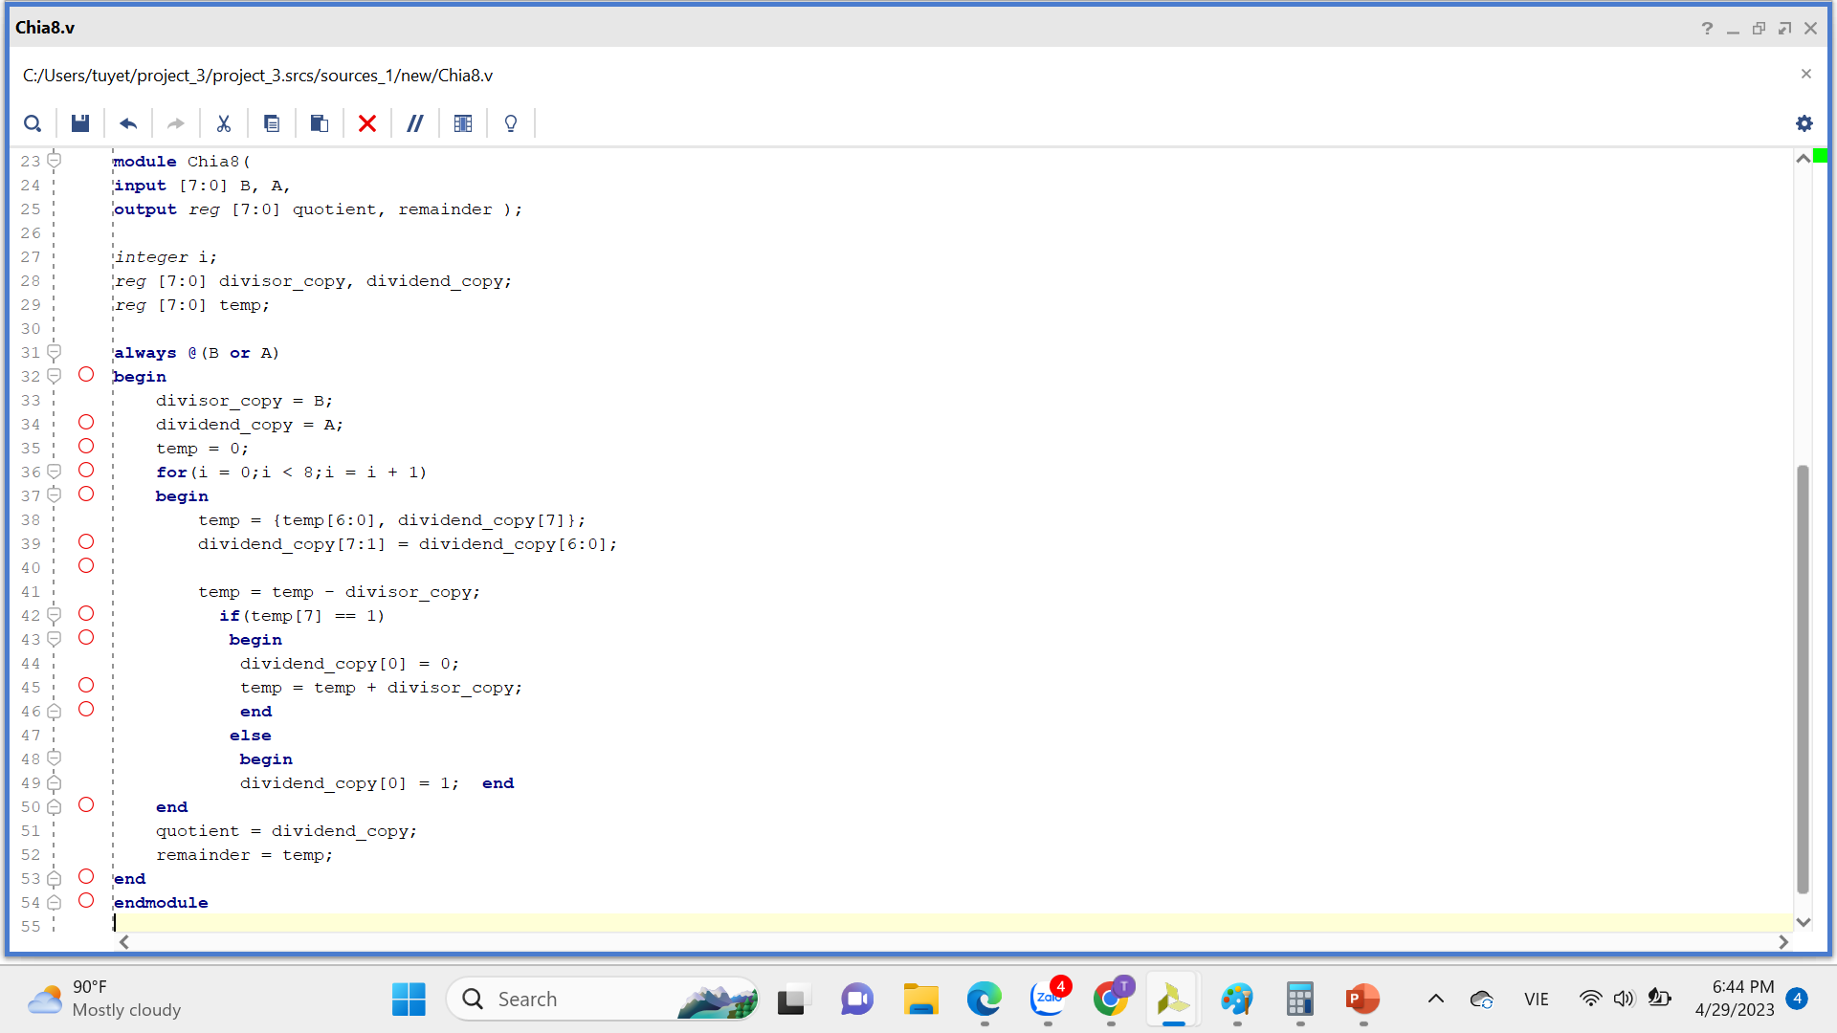
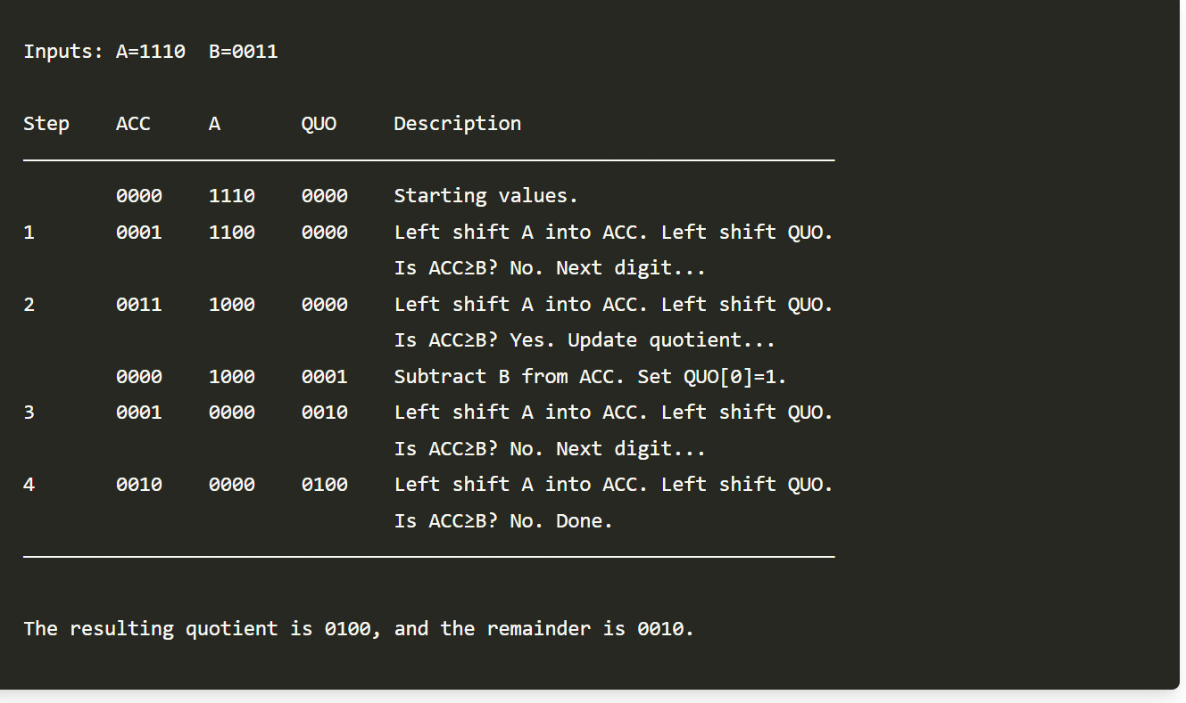
3.4. CHIA(CHIA8)

Slide 10
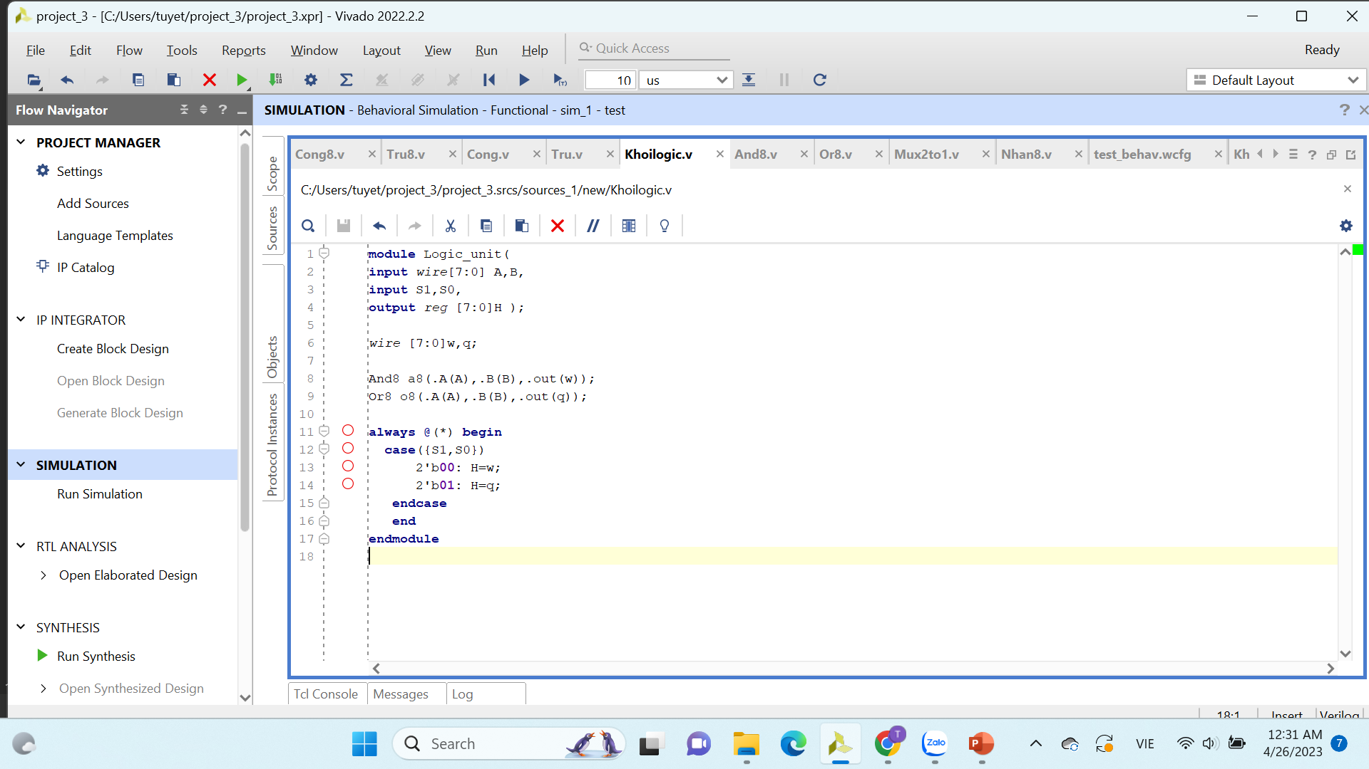

4. KHỐI LOGIC UNIT

Slide 11
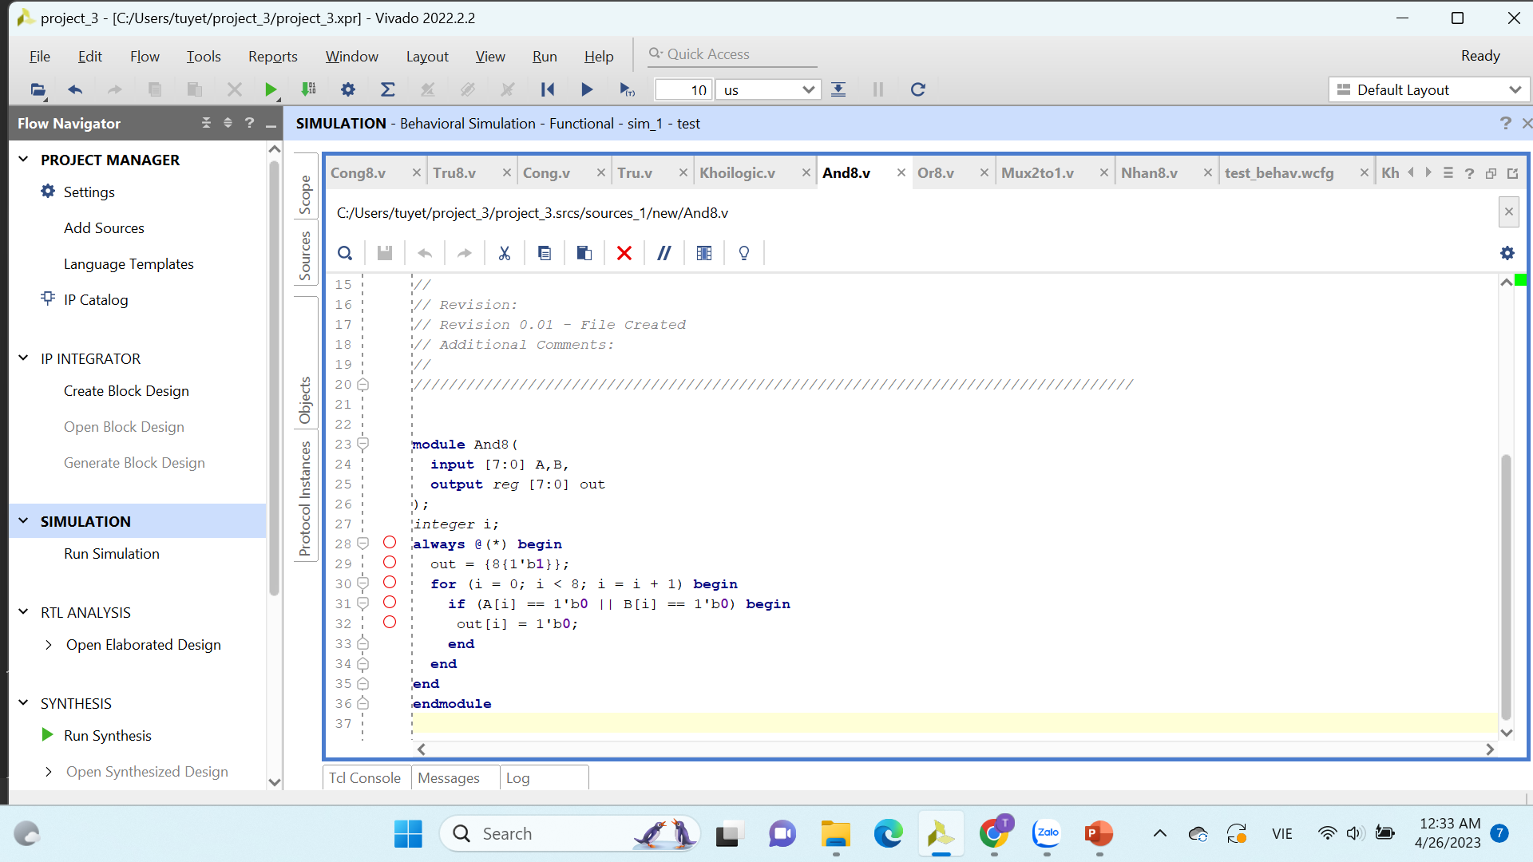
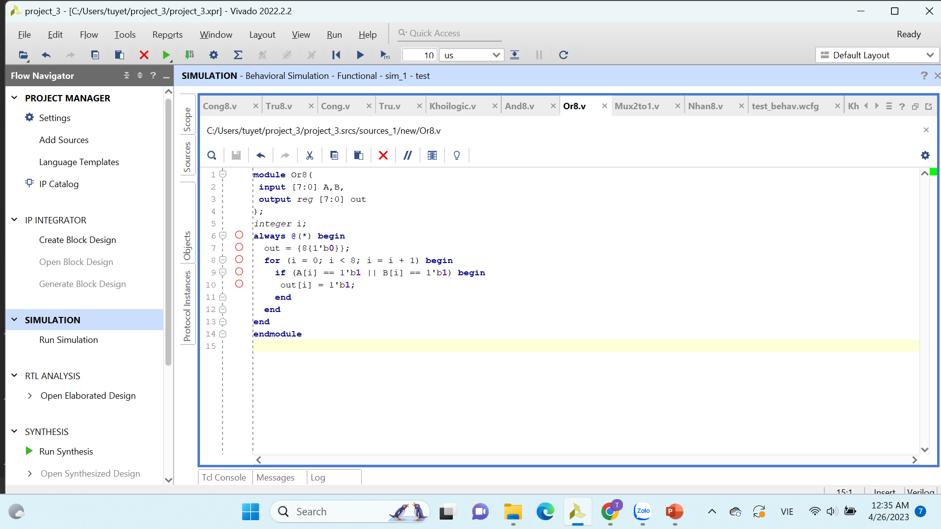
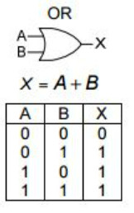
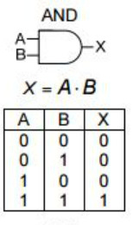
4.1. AND,OR

Slide 12
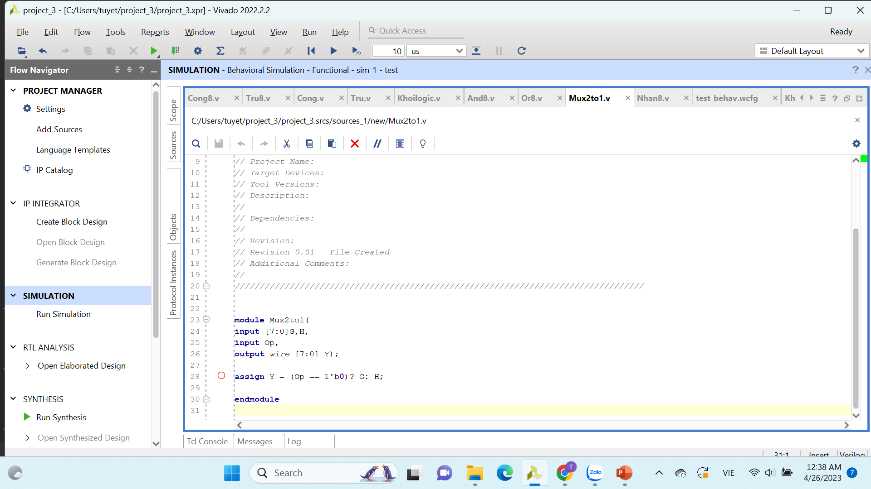
5. KHỐI ĐIỀU KHIỂN (MUX2-1)

Slide 13
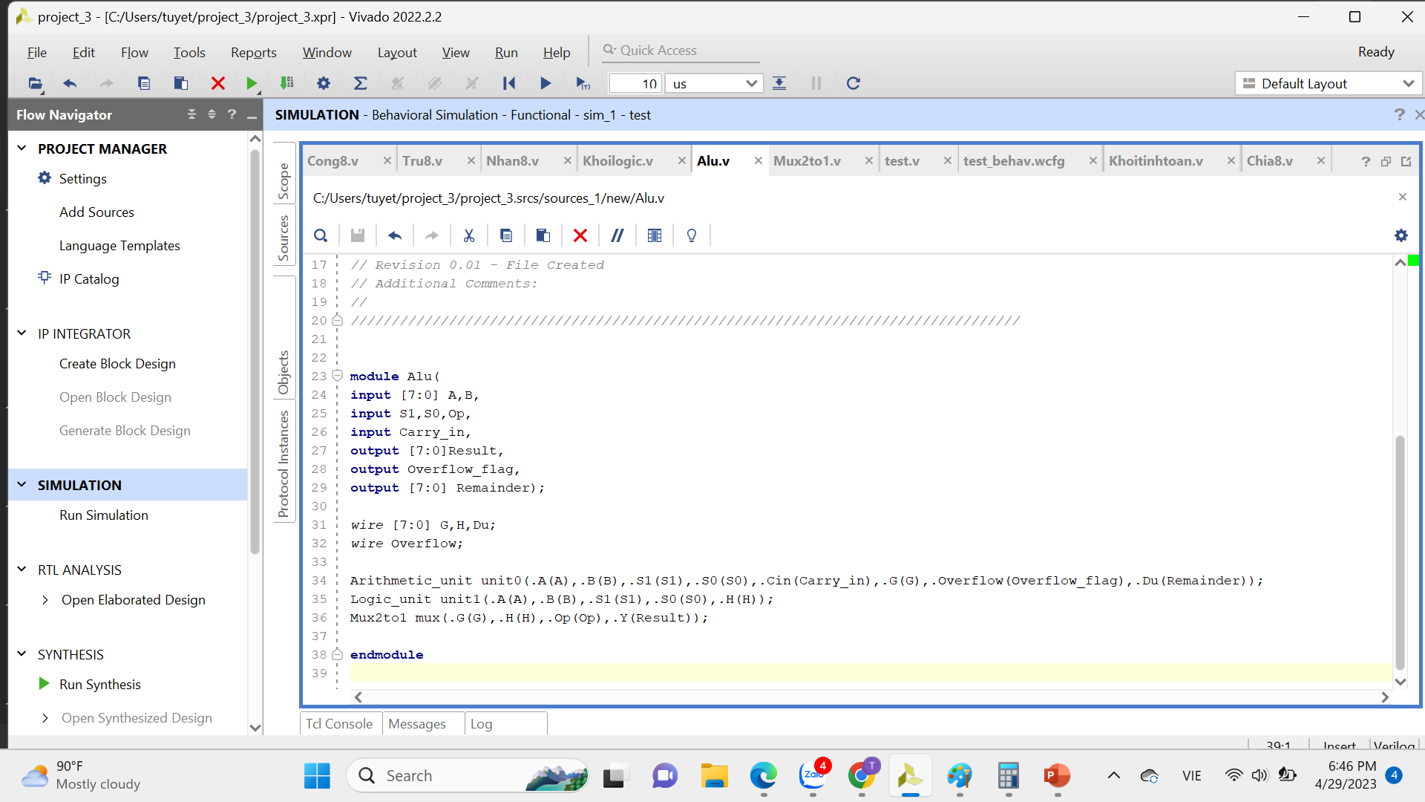
6. KHỐI ALU,TESTBENCH

Slide 14
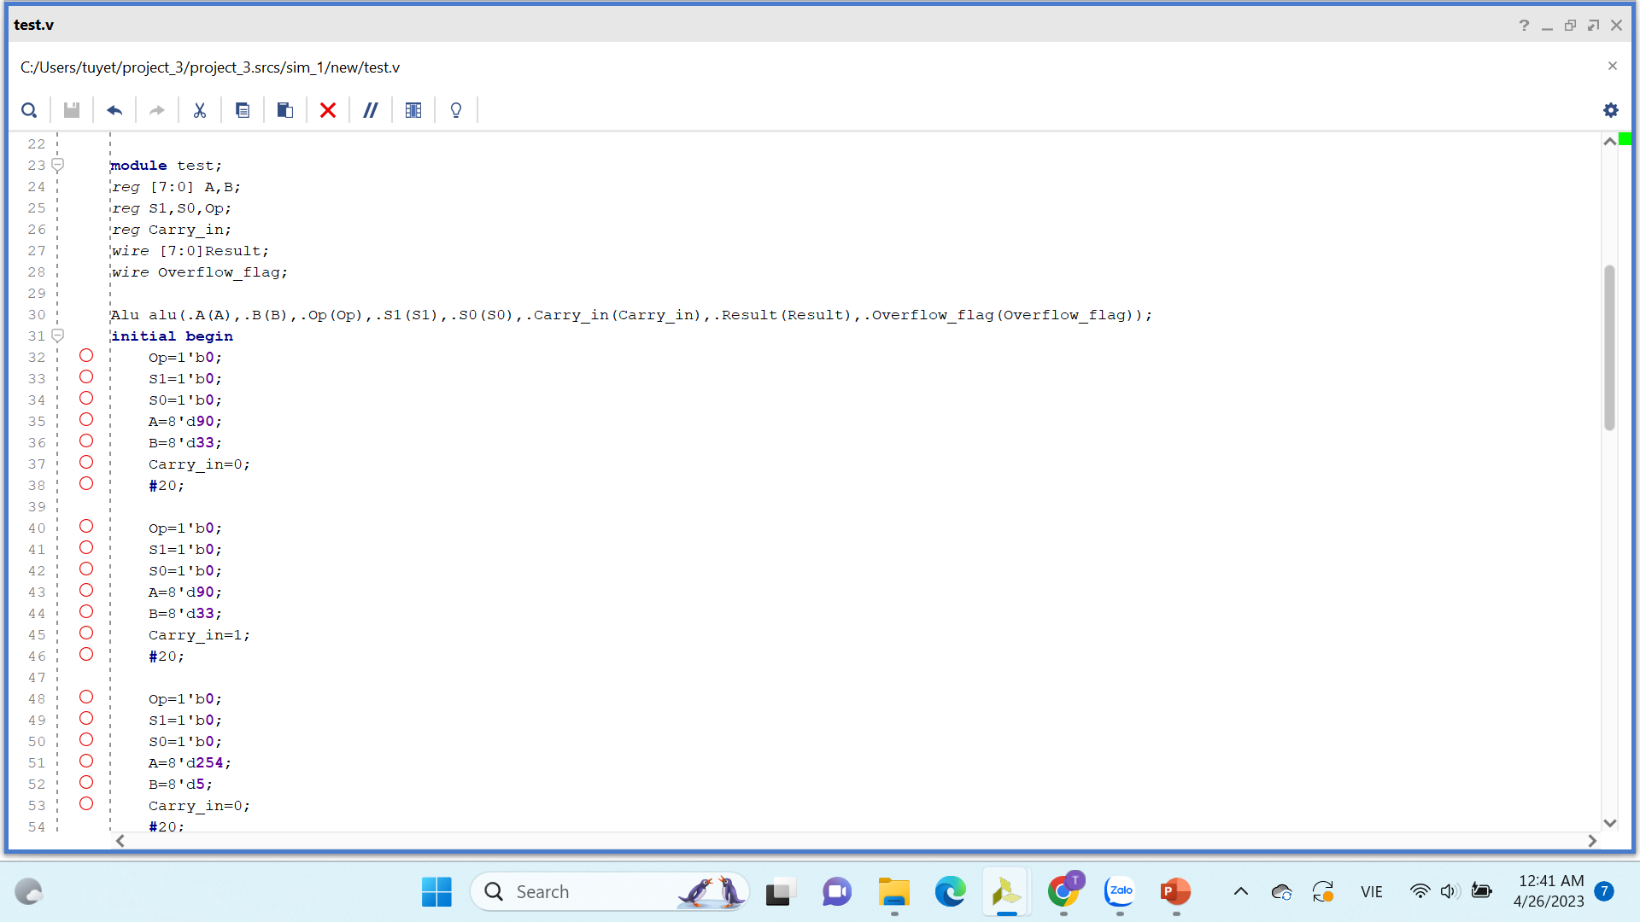
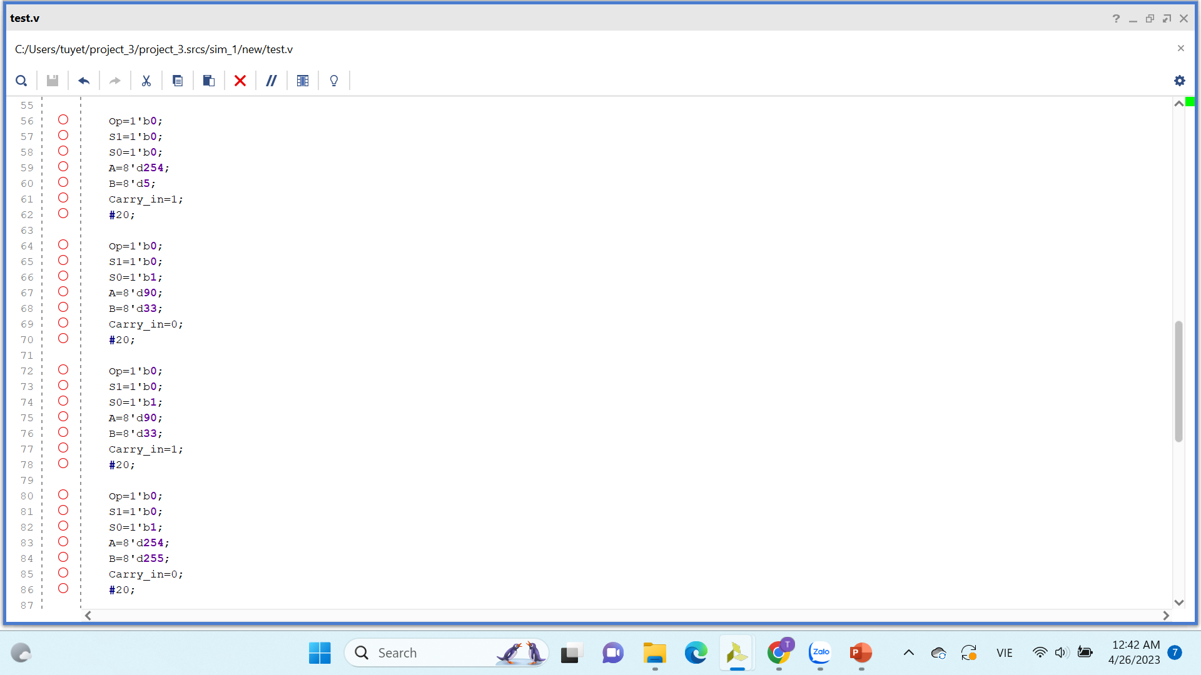
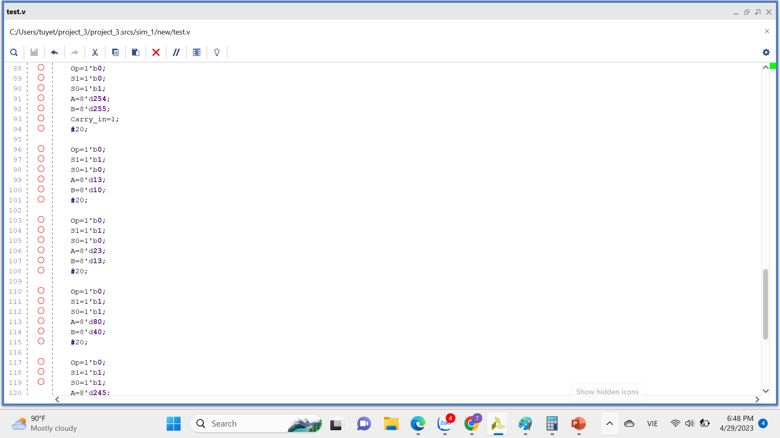
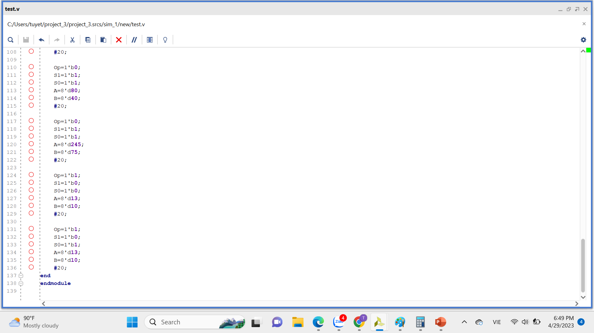

Slide 15
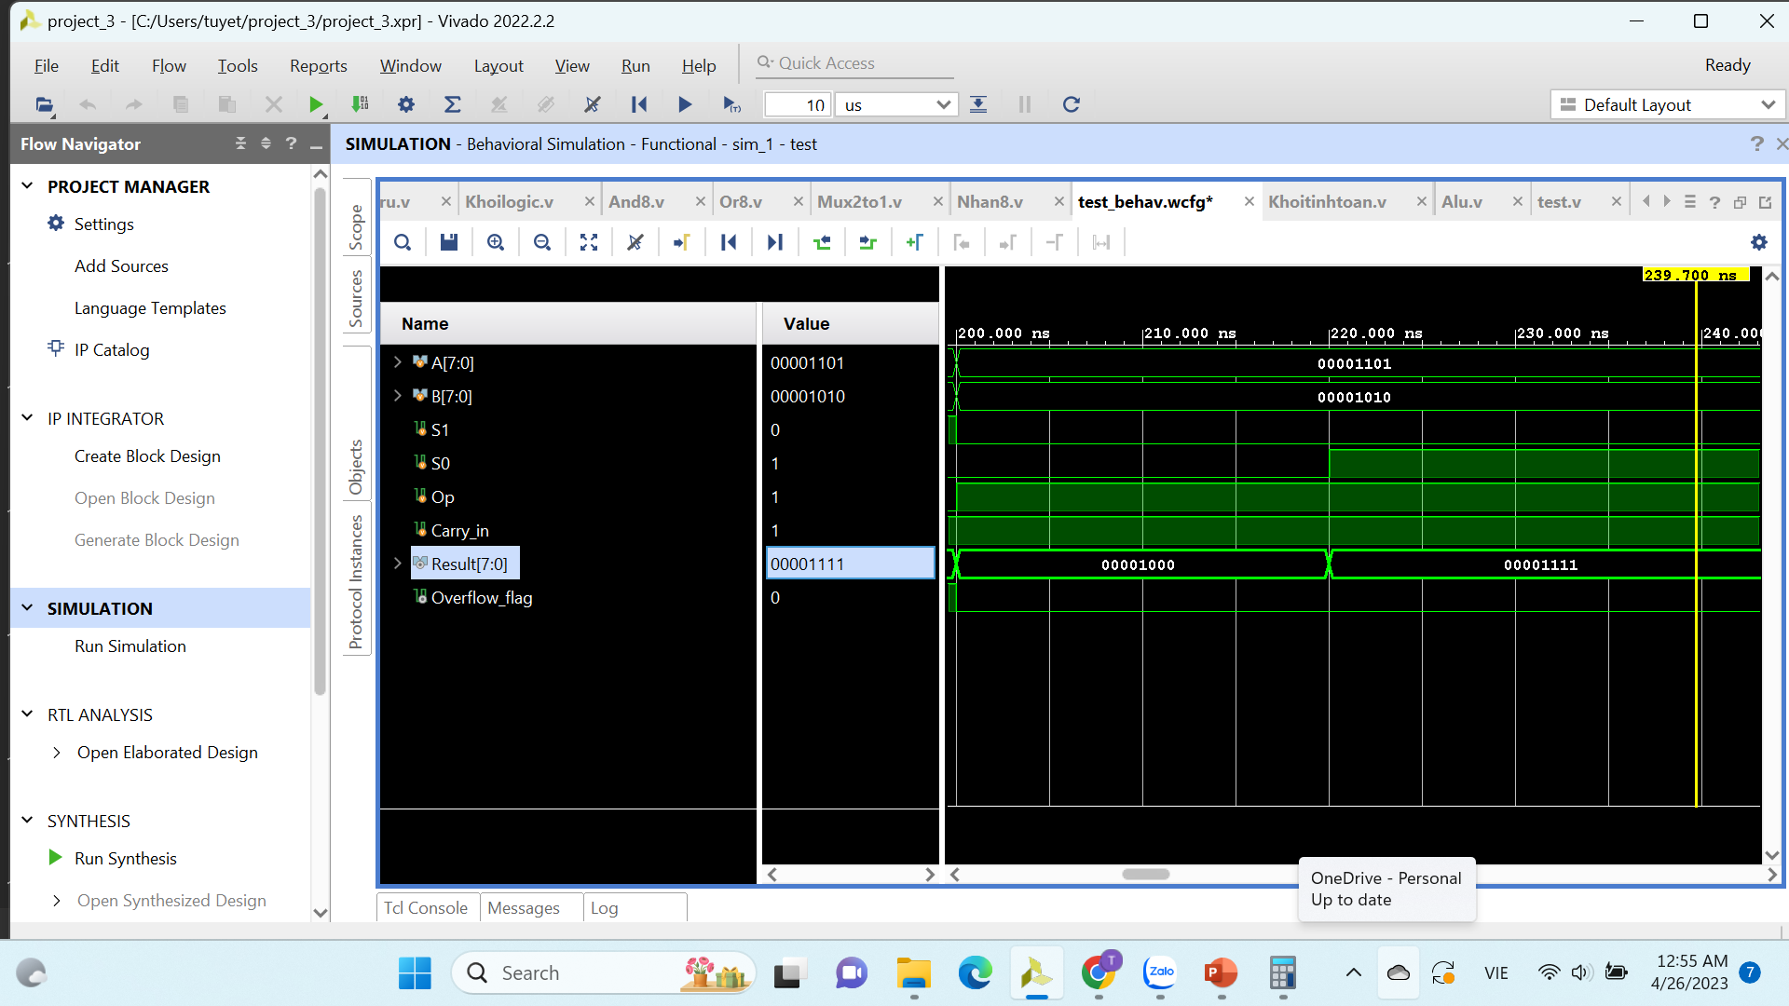
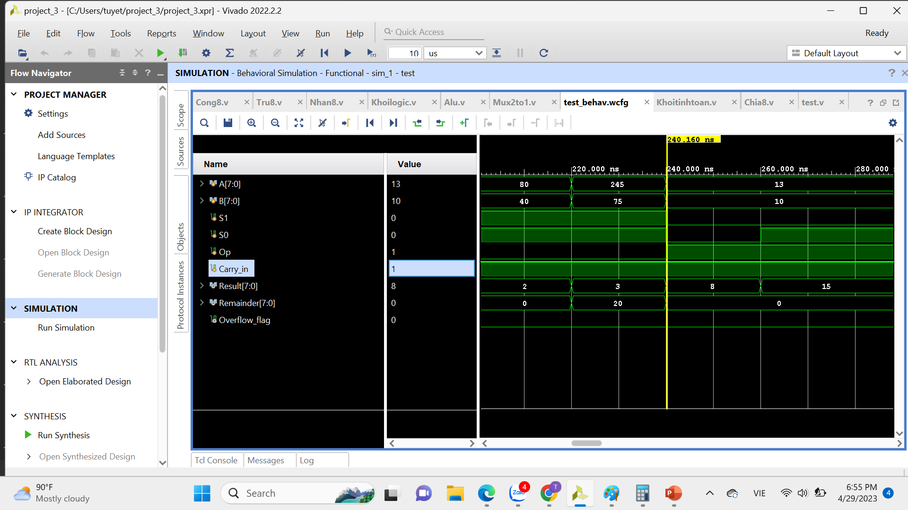
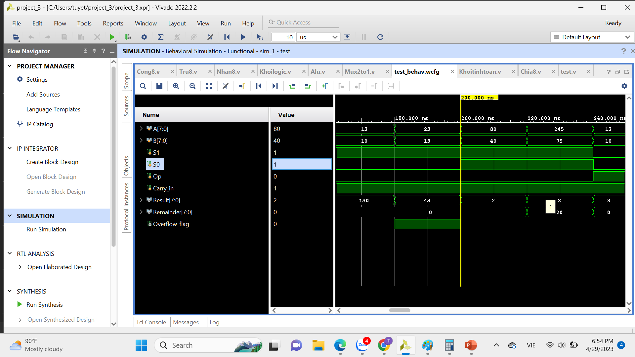
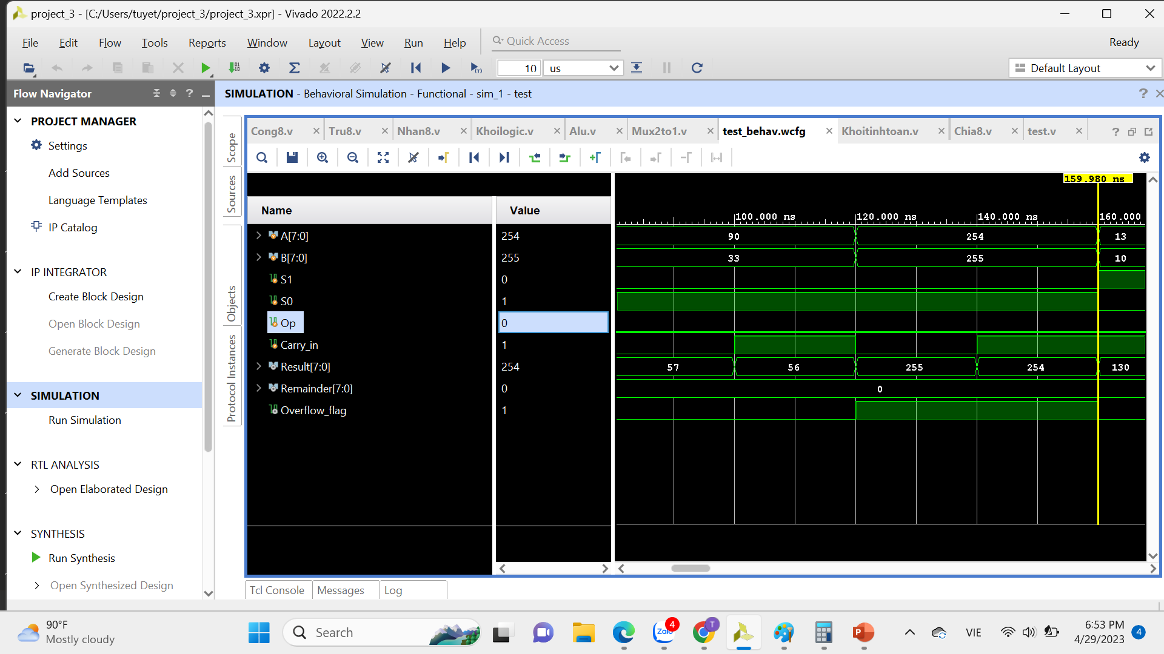
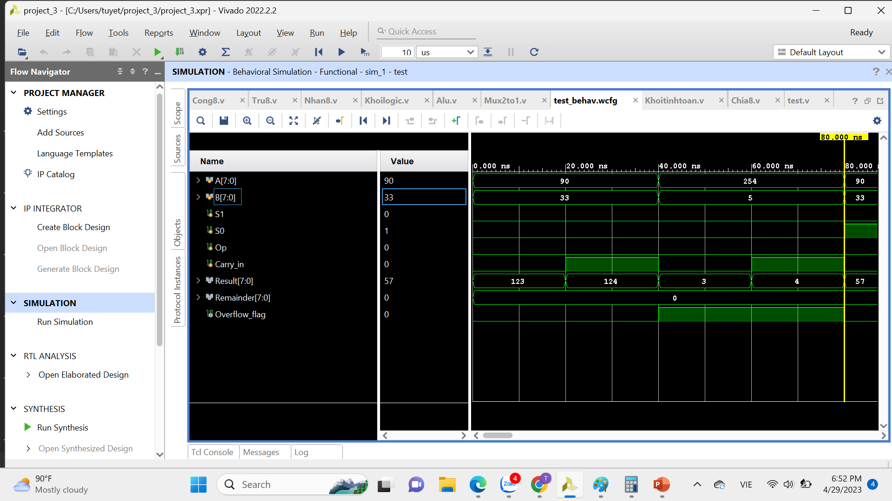
7. KẾT QUẢ MÔ PHỎNG

Slide 16
TÀI LIỆU THAM KHẢO
[1] William Stallings - Computer Organization and Architecture, Chapter 11: Computer Arithmetic
[2] Phạm Quốc Cường - Computer Architecture
[3] Võ Tấn Phương - Computer Architecture CSE Fall 2013, Chapter 2: Data Representation
[4] PhD. Trương Ngọc Sơn - Giáo trình Thiết kế hệ thống và vi mạch tích hợp, Chapter 5: Sequential Circuits [5] PhD. Trương Ngọc Sơn - Giáo trình Thiết kế hệ thống và vi mạch tích hợp, Chapter 3: Verilog HDL
[6] IntellCity - Verilog Simulation of 4-bit Multiplier in ModelSim | Verilog Tutorial, https://www.youtube.com/watch?v=AxrlH7vHOpw

Slide 17

CẢM ƠN THẦY VÀ CÁC BẠN ĐÃ LẮNG NGHE
Thành viên:
Nguyễn Phước Dư
Ngô Hoàng Minh Nhật
Nguyễn Thanh Tuyết Nhi
Nguyễn Thuận Phát

